Slide 2
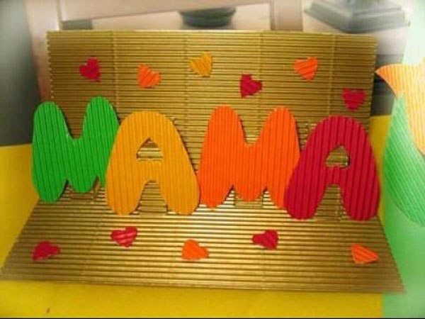

Slide 4
Она нас учит терпеливо Трудиться вместе и дружить, Все делать радостно, красиво И Родину свою любить. Так уж водится, наверно, Я давно на том стою: Тот, кто любит мать, наверно, Любит Родину свою.
(И. Уткин)

Slide 5
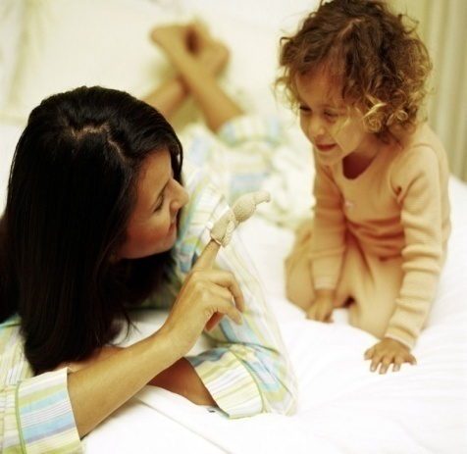
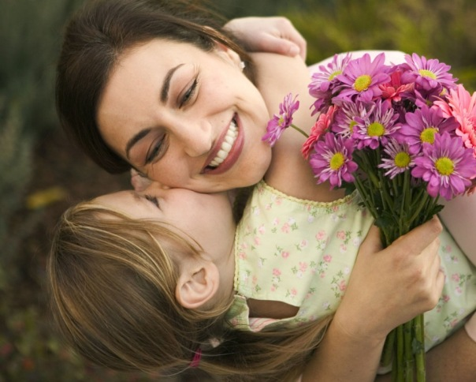
«При солнышке тепло, при матери добро».
«Нет милее дружка, чем родная матушка».
«Мать кормит детей, как земля людей».
«Птица рада весне, как младенец матери».

Slide 6
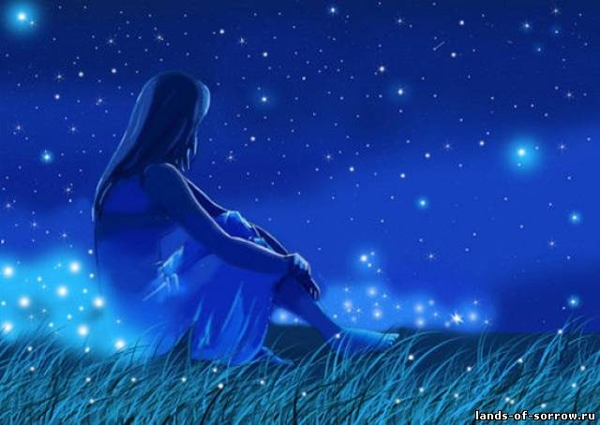

Slide 8
